Slide 1
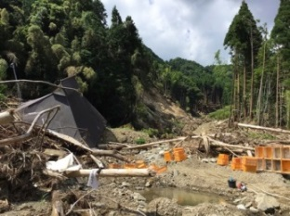
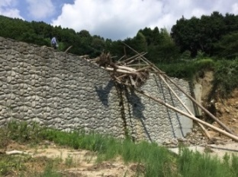
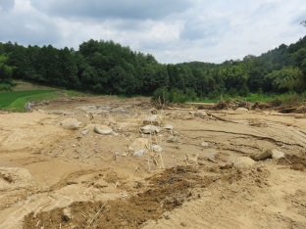
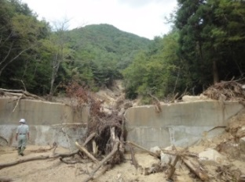
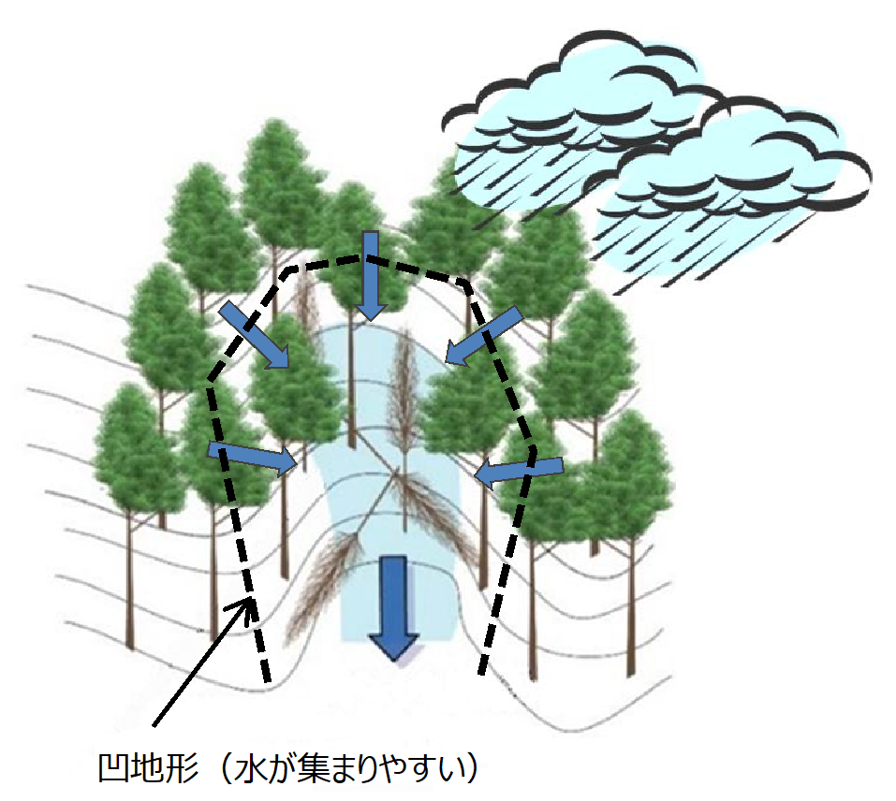
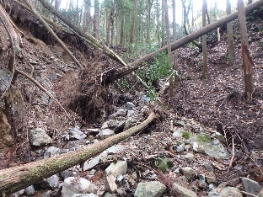
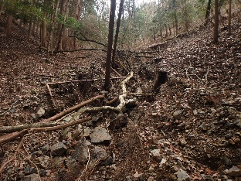
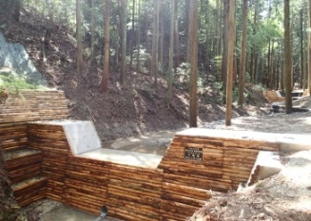
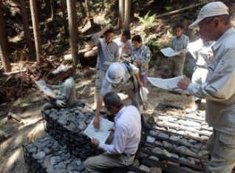
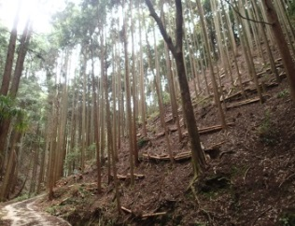
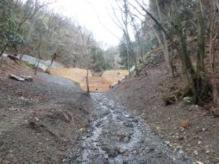
環境農林水産部
豪雨災害等の新たな知見に基づく土石流・流木対策
・平成２９年７月の九州北部豪雨、平成３０年７月の西日本豪雨などによる災害が多発している。
・被災地の調査等により得られた、災害発生の新たな知見をふまえ、土石流・流木対策を実施し、人的被害の軽減を図ることが必要。
■ 治山ダム等による被害の軽減効果
○平成29年7月九州北部豪雨災害
■ 新たな知見に基づく重点対策箇所の推定
○ これまで、崩壊土砂流出危険地区のうち危険度Ａランクを対象に土石流・流木対策を実施。
○ 平成29年7月九州北部豪雨災害や平成30年7月西日本豪雨災害から得られた「新たな知見」に基づき、専門家の意見もふまえ対象箇所を地形図上で
抽出するとともに、渓流の荒廃状況や下流人家への影響等を現地調査したところ、府域全体で 56箇所の重点対策箇所 が抽出された。
九州北部豪雨災害等から得られた新たな知見 |  | 新たな知見をふまえた 重点対策箇所の抽出条件 |  | 抽出箇所数
①線状降水帯による記録的豪雨により、崩壊土砂流出 危険地区外でも災害が発生 | ⇒ | 崩壊土砂流出危険地区内外を問わず、全森林を調査対象とする | ⇒ | 2,901
②流域内の凹地形（おうちけい）において 崩壊が発生し、渓流沿いの立木や土砂を 巻き込みながら流下を続け被害拡大 | ⇒ | 凹地形が流域内に占める割合が25％以上の箇所 | ⇒ | 1,899/2901
 | ⇒ | 渓流の勾配が18％（10度）を超える箇所 | ⇒ | 240/1899 |  | 56/240
③治山ダムや砂防堰堤等の構造物がない箇所（未着手箇所） かつ、人家等の保全対象が多い地区で甚大な被害 | ⇒ | 治山ダムや砂防堰堤のいずれも未設置の箇所 | ⇒ |  | ⇒
 | ⇒ | 人家20戸以上の箇所 | ⇒
砂防堰堤がなく甚大な被害が発生
砂防堰堤による土砂・流木
の捕捉
○平成30年7月西日本豪雨災害
治山ダムがなく下流農地において甚大な被害が発生
（流出延長600m）
豊能町木代地区
治山ダムによる土砂・流木
の捕捉（流出延長150m）
能勢町山辺地区
凹地形とは
明瞭な流路を持たない谷頭部の集水地形や谷
地形など地下に浸透した雨水が集まりやすい
地形（崩壊発生源や土石流の流下区間となる)
現地調査
重点
対策箇所
■ 抽出箇所の森林の状況
土砂・立木が流下した渓流
凹地形で発生した崩壊地
■ 対策内容
○ 治山ダムの整備や危険木除去、森林整備による土石流・流木被害の軽減を図る。
○ 施設整備等と併せて、地域住民の防災意識・避難意識向上を図るための減災対策を実施。
対策前
凹地形
凹地形が占める
割合が25％以上
流域界（尾根）
対策後
流域界（尾根）
構造物がなく土石流の危険性の高い渓流
勾配18％を超える
④流木の発生を抑制
する危険木の除去
①渓流の侵食を防ぎ、
下流への土砂流出
を軽減する治山ダム
①治山ダム
②減災対策（防災教室）
流木となる危険性高い
倒木や渓流内の立木
保全対象
人家20戸以上
②防災意識向上を
図る減災対策
（防災教室）
③本数調整伐等
の森林整備
流域界（尾根）
流域界（尾根）
③森林整備
④危険木の除去

